Slide 1
Modelação Geométrica e Generativa
Mestrado Integrado em Arquitectura
Ano Lectivo 2022-2023 1º Semestre
Docente - Nuno Alão 4º Ano

Slide 2
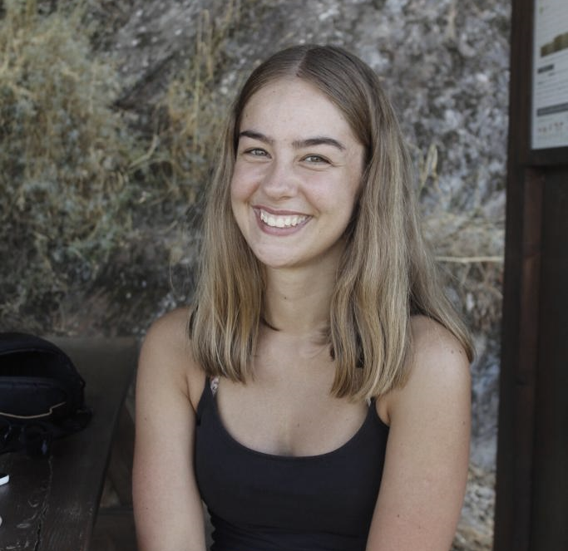
Foto do Aluno
20191121
Rafaela Martins Antunes
MGeG
Mestrado Integrado em Arquitectura
Ano Lectivo 2022-2023 1º Semestre
Docente - Nuno Alão 4º Ano

Slide 3
ÍNDICE
7. Corais
7.1. Coral Espinhoso
7.2. Coral 2
7.3. Coral 3
7.4. Coral 4 (Espinhoso)
8. Anémona
9. Abóbadas
9.1. Abóbada de Berço
9.2. Abóbada de Cisterna
9.3. Abóbada de Ogiva
9.4. Abóbada Abatida
9.5. Abóbada Tórica
9.6. Abóbada Helicoidal
9.7. Luneta Cilíndrica
9.8. Luneta Esférica
9.9. Luneta Cónica
QGIS
1.1. Mapas
1.2. Ampliação Mapa com Autocad
Poliedros
2.1. Cubo
2.2. Dodecaedro
3. Grasshopper
3.1. Grasshopper Cubo
3.2. Grasshopper Paraboloide
3.3. Grasshopper Terreno Hipotético
3.4. Grasshopper Terreno de Projeto
4. Conchas Gastrópodes
4.1. Spirula
4.2. Planorbis
4.3. Nautilus
4.4. Caracol
4.5. Caramujo
Conchas Bivalves
5.1. Mexilhão
5.2. Ameijoa
5.3. Vieira
5.4. Ostra
Concha Caramujo em Grasshopper
MGeG
Mestrado Integrado em Arquitectura
Ano Lectivo 2022-2023 1º Semestre
Docente - Nuno Alão 4º Ano

Slide 4
Exerc. 1 - QGIS

Slide 5
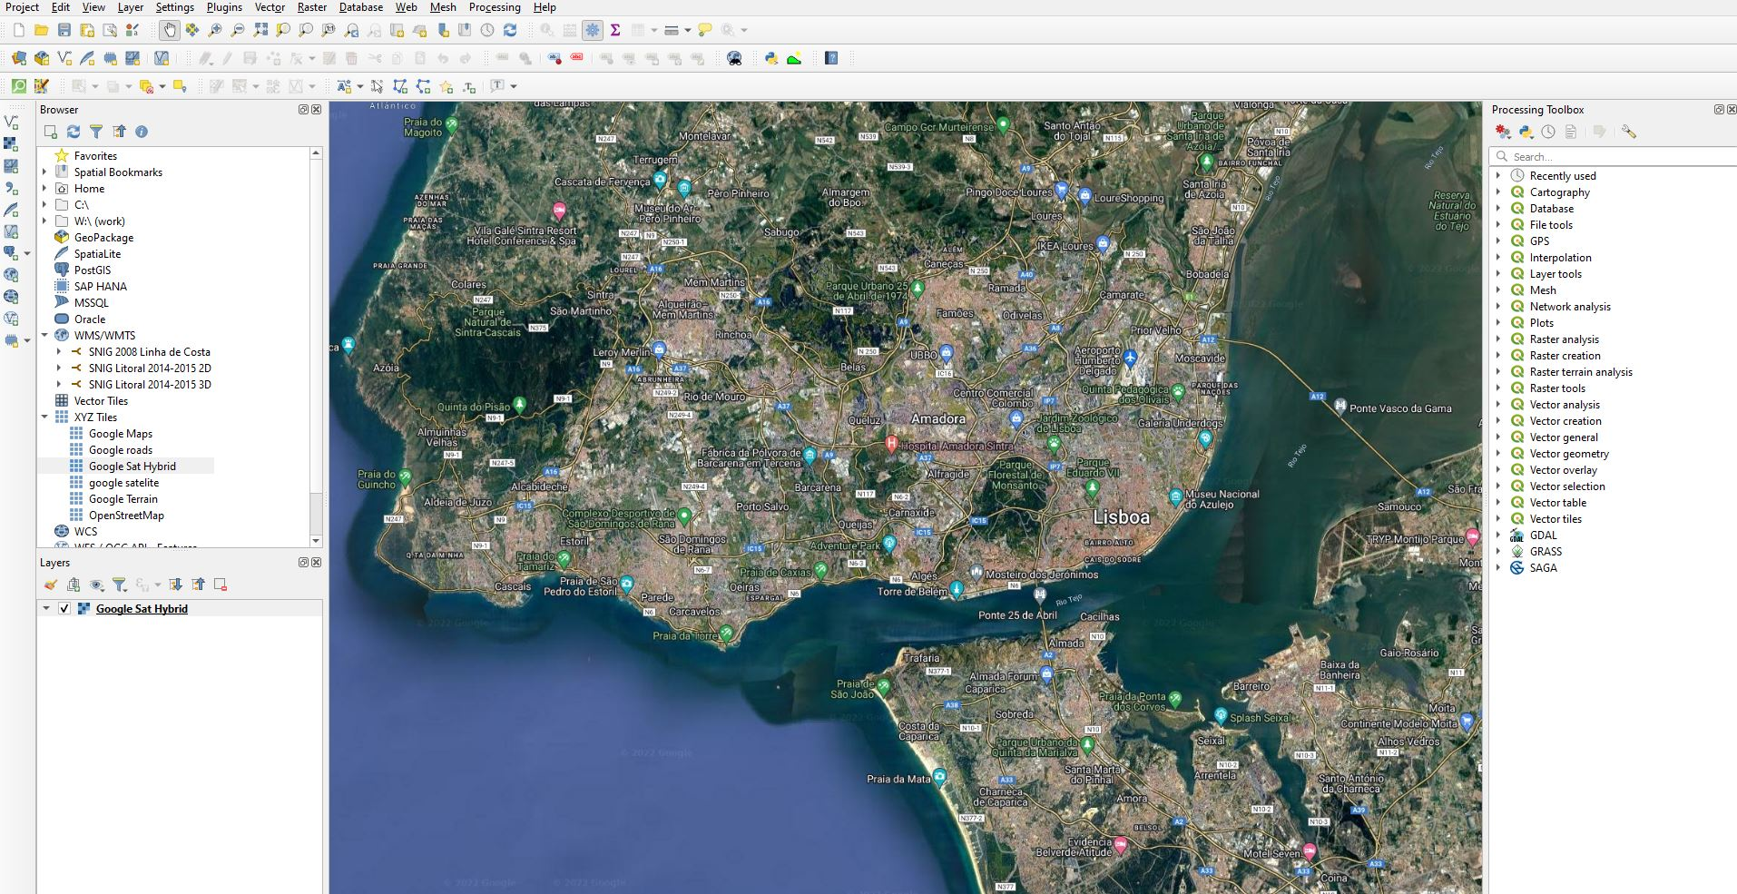
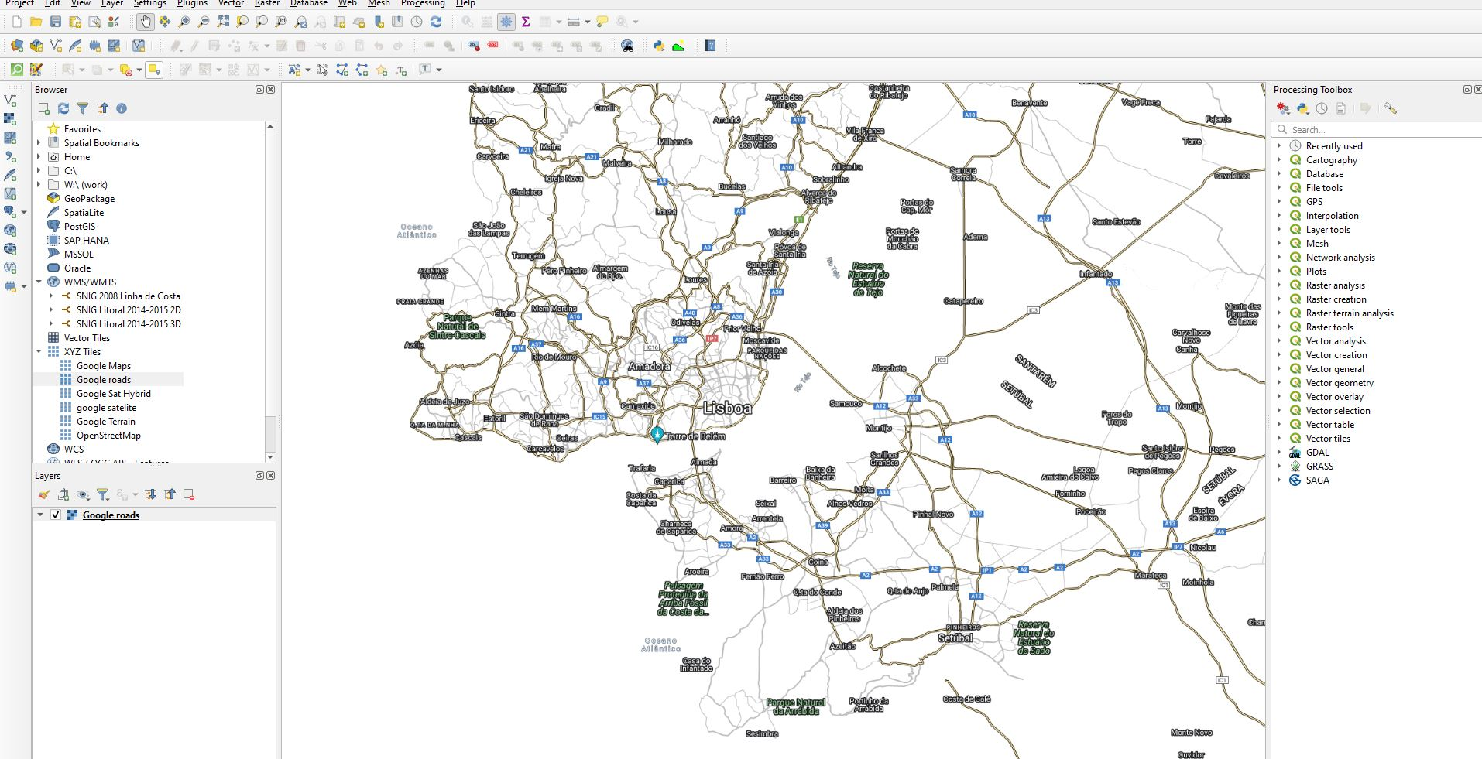
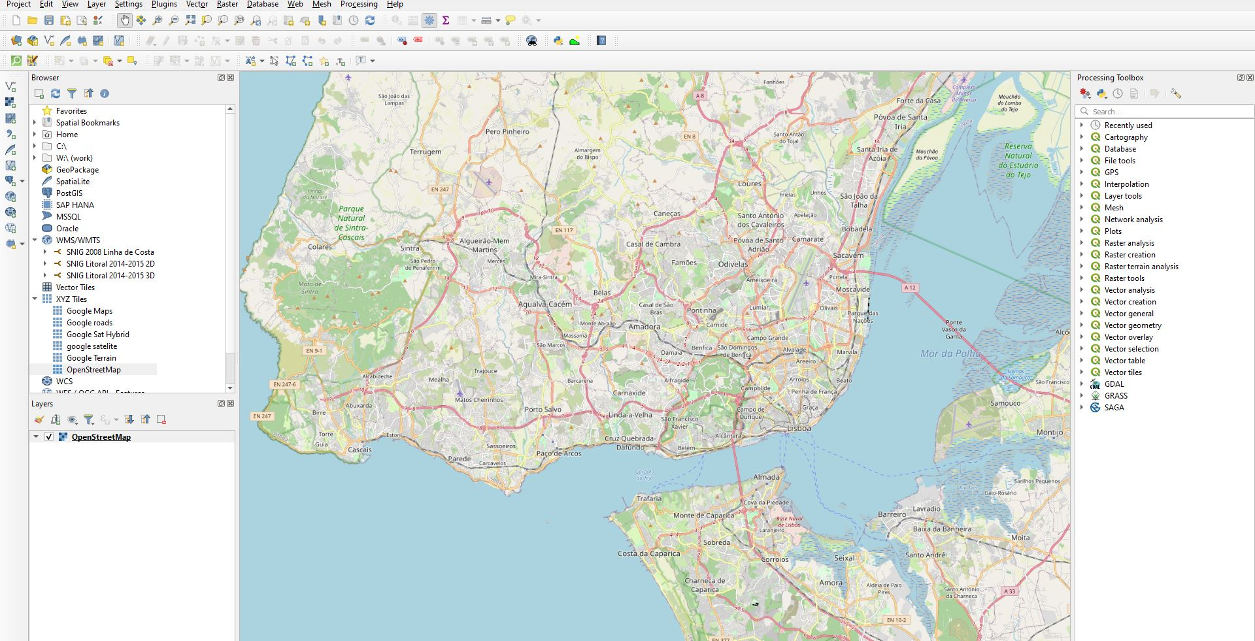
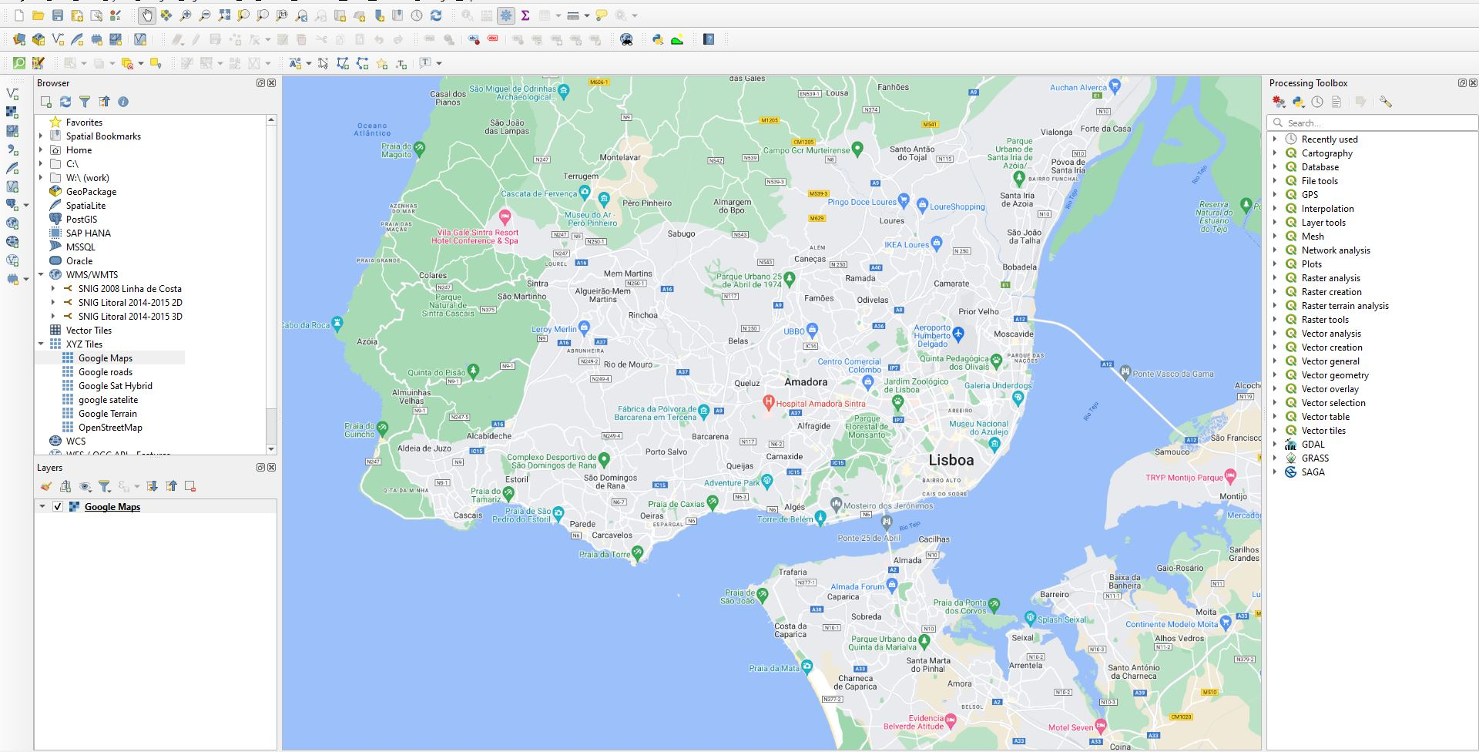
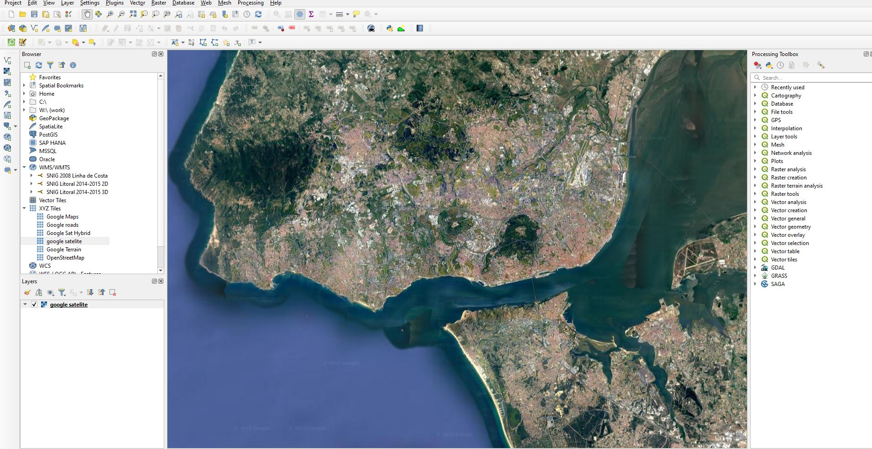
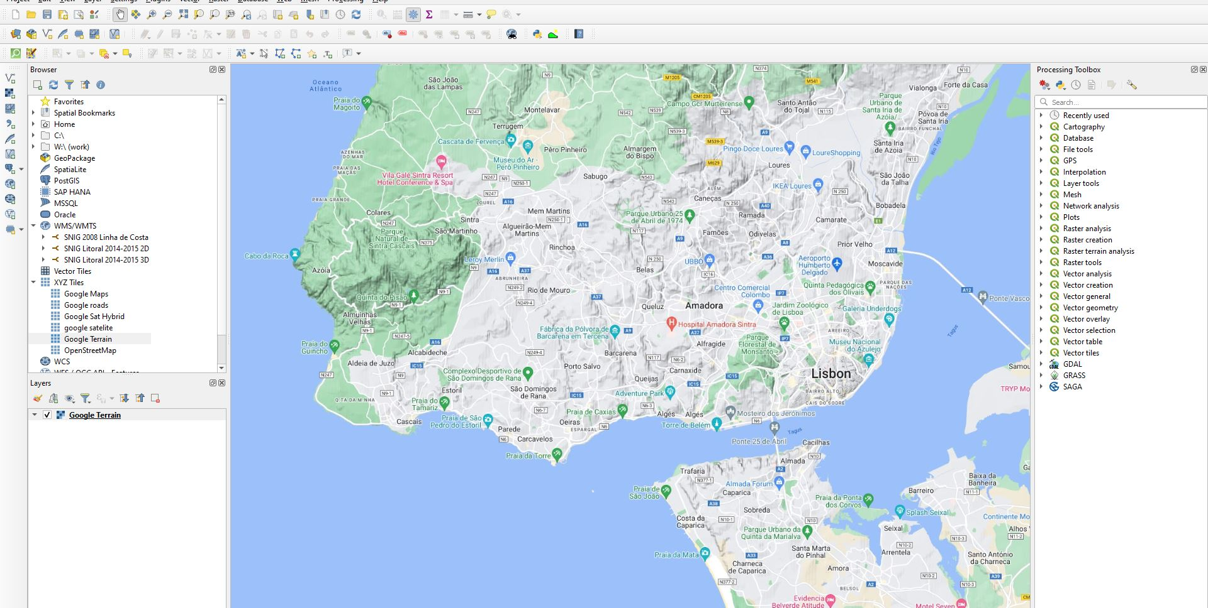
Google Satellite Hybrid:
Google Roads:
Google Street Maps:
Google Maps:
Google Satellite:
Google Terrain:
Exerc. 1.1 – QGIS

Slide 6
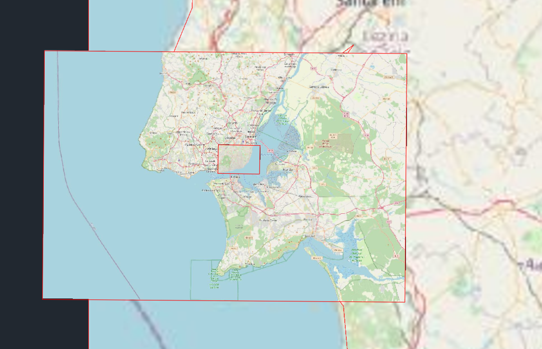
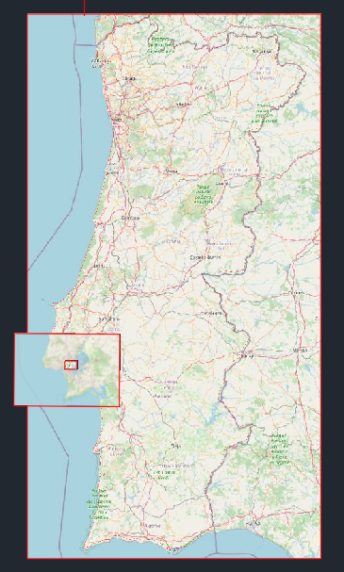
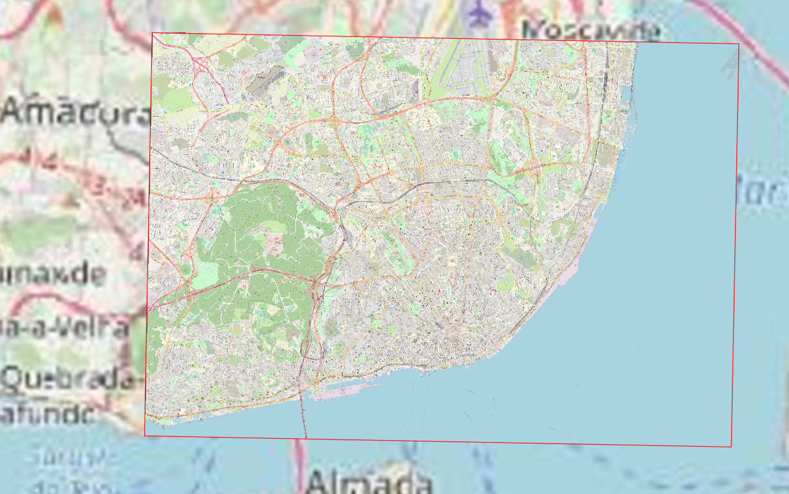
Exerc. 1.2 - QGIS

Slide 7
Exerc. 2 - POLIEDROS

Slide 8
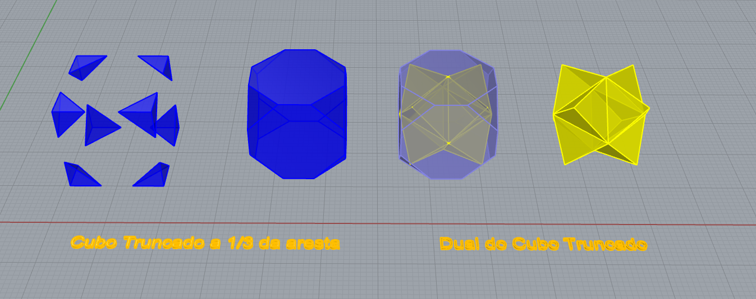
Exerc. 2.1 – Cubo (Processo)

Slide 9
Exerc. 2.1 - Cubo

Slide 10
Exerc. 2.1 - Cubo

Slide 11
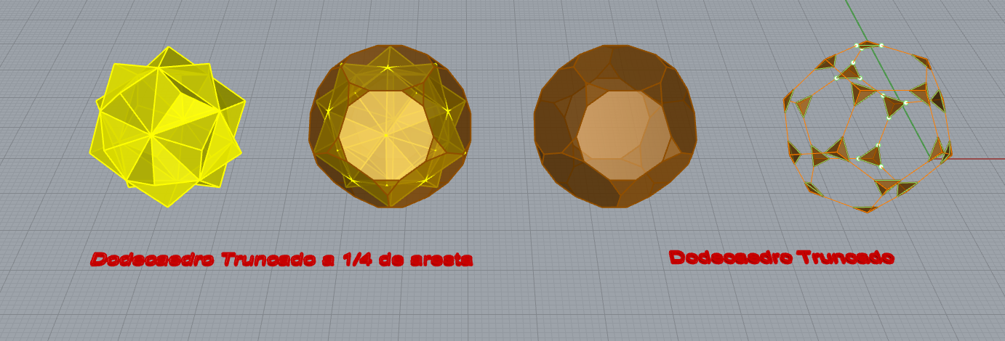
Exerc. 2.2 – Dodecaedro (Processo)

Slide 12
Exerc. 2.2 - Dodecaedro

Slide 13
Exerc. 2.2 - Dodecaedro

Slide 14
Exerc. 3 – GRASSHOPPER

Slide 15
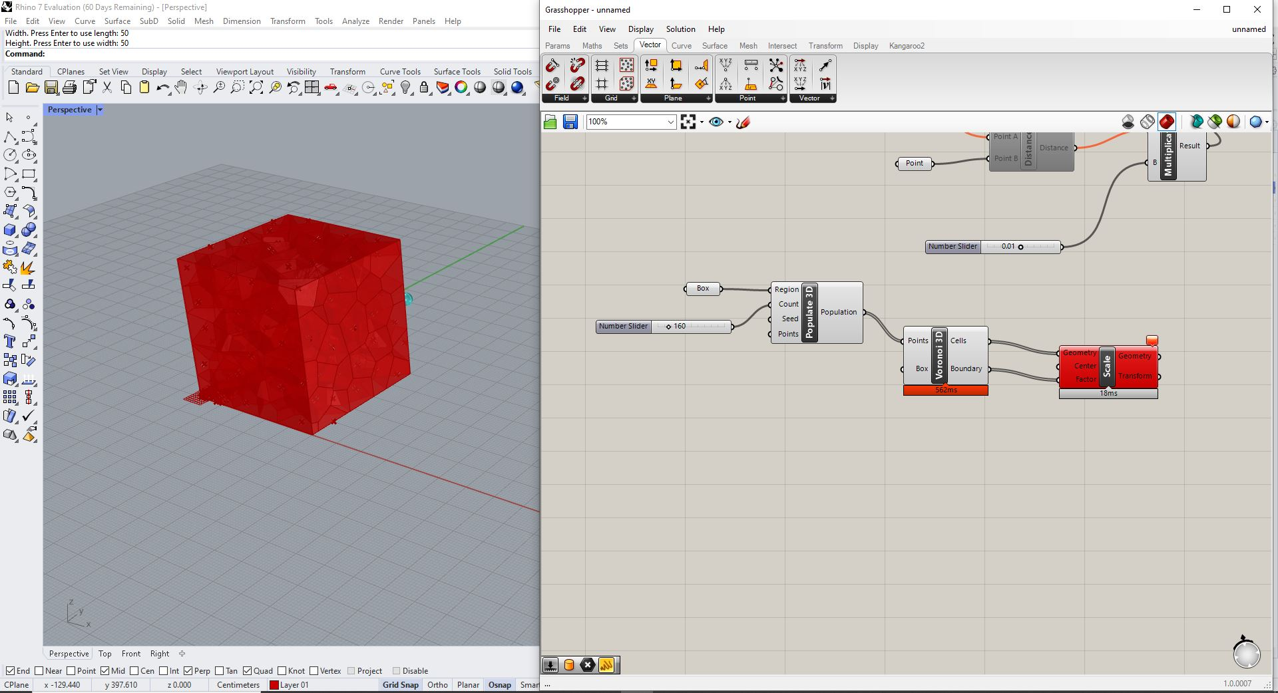
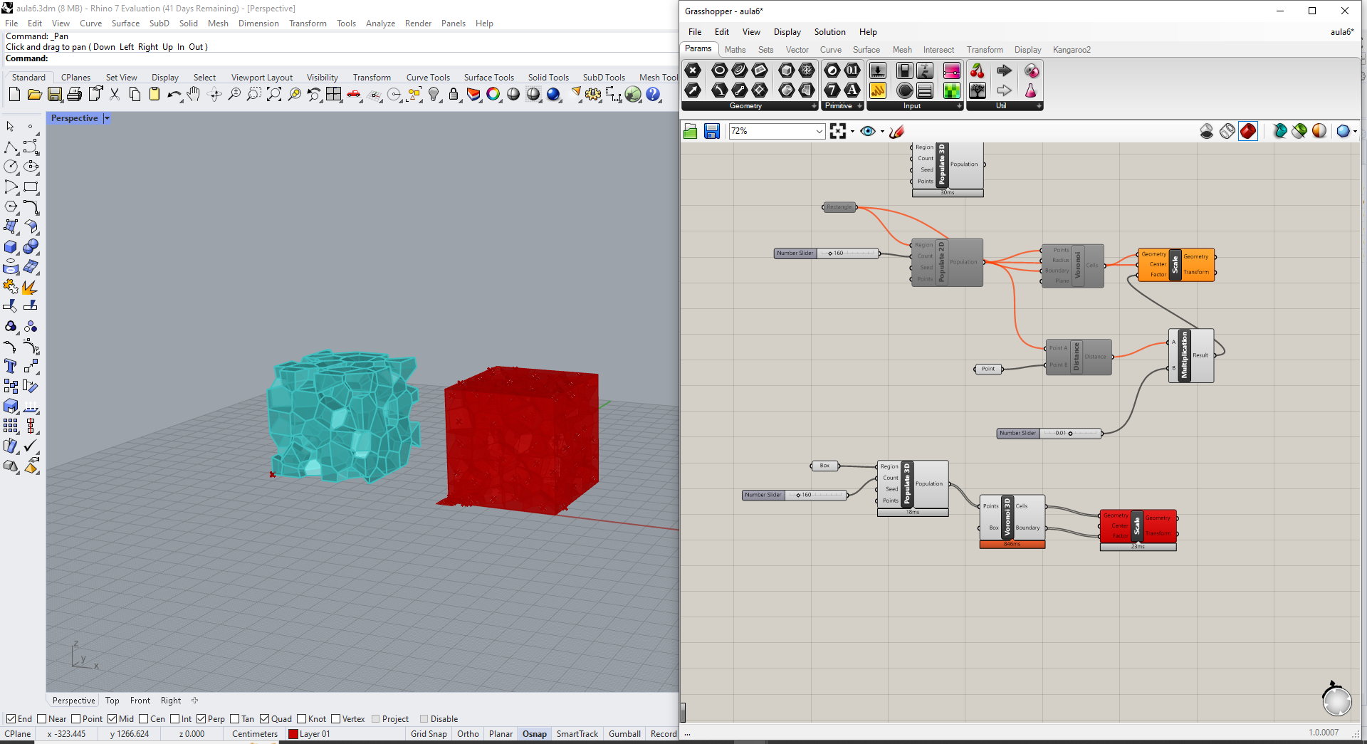
Exerc. 3.1 – Grasshopper Cubo (Processo)

Slide 16
Exerc. 3.1 – Grasshopper Cubo

Slide 17
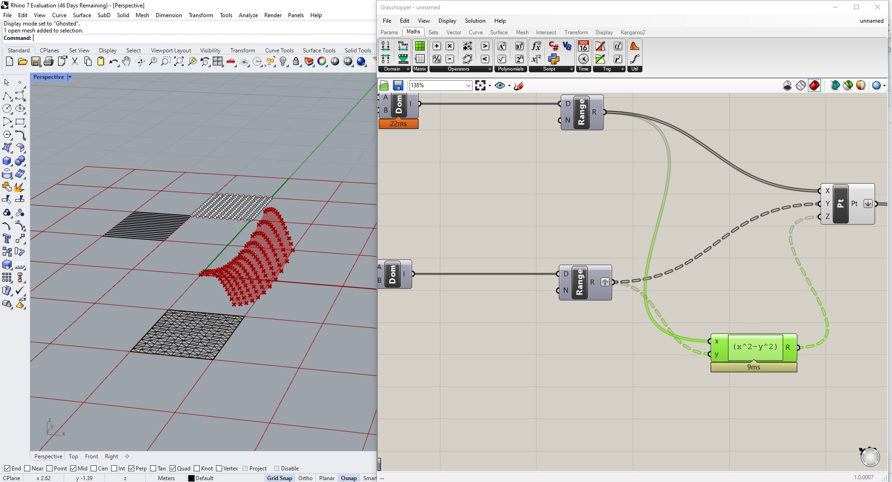
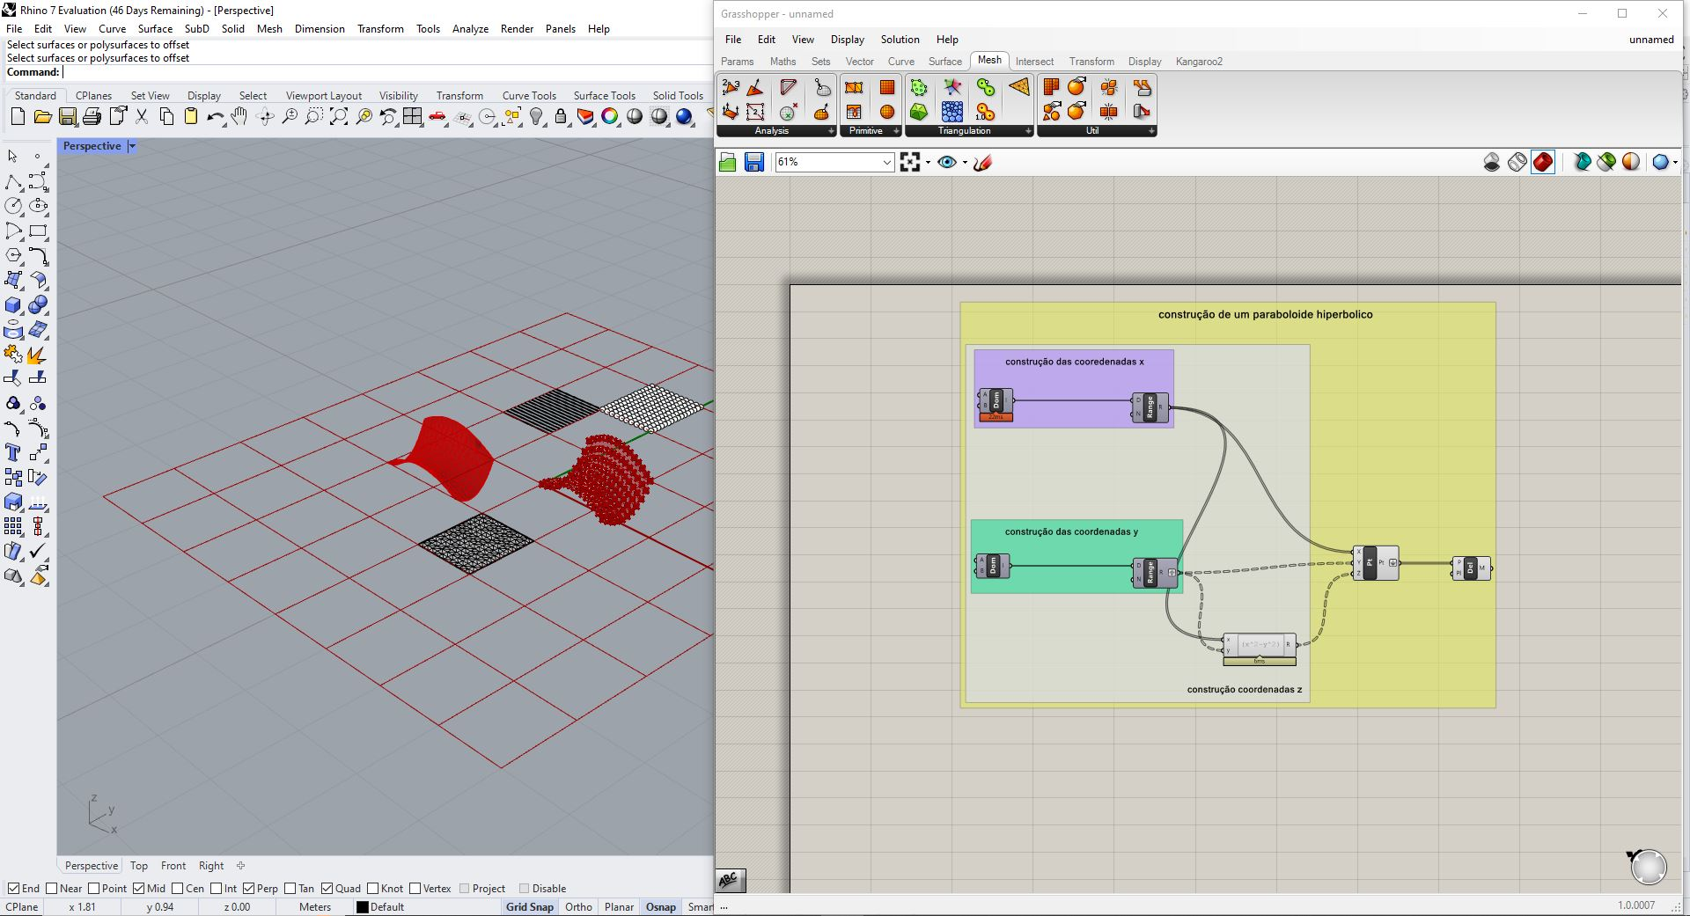
Exerc. 3.2 – Grasshopper Paraboloide (Processo)

Slide 18
Exerc. 3.2 – Grasshopper Paraboloide

Slide 19
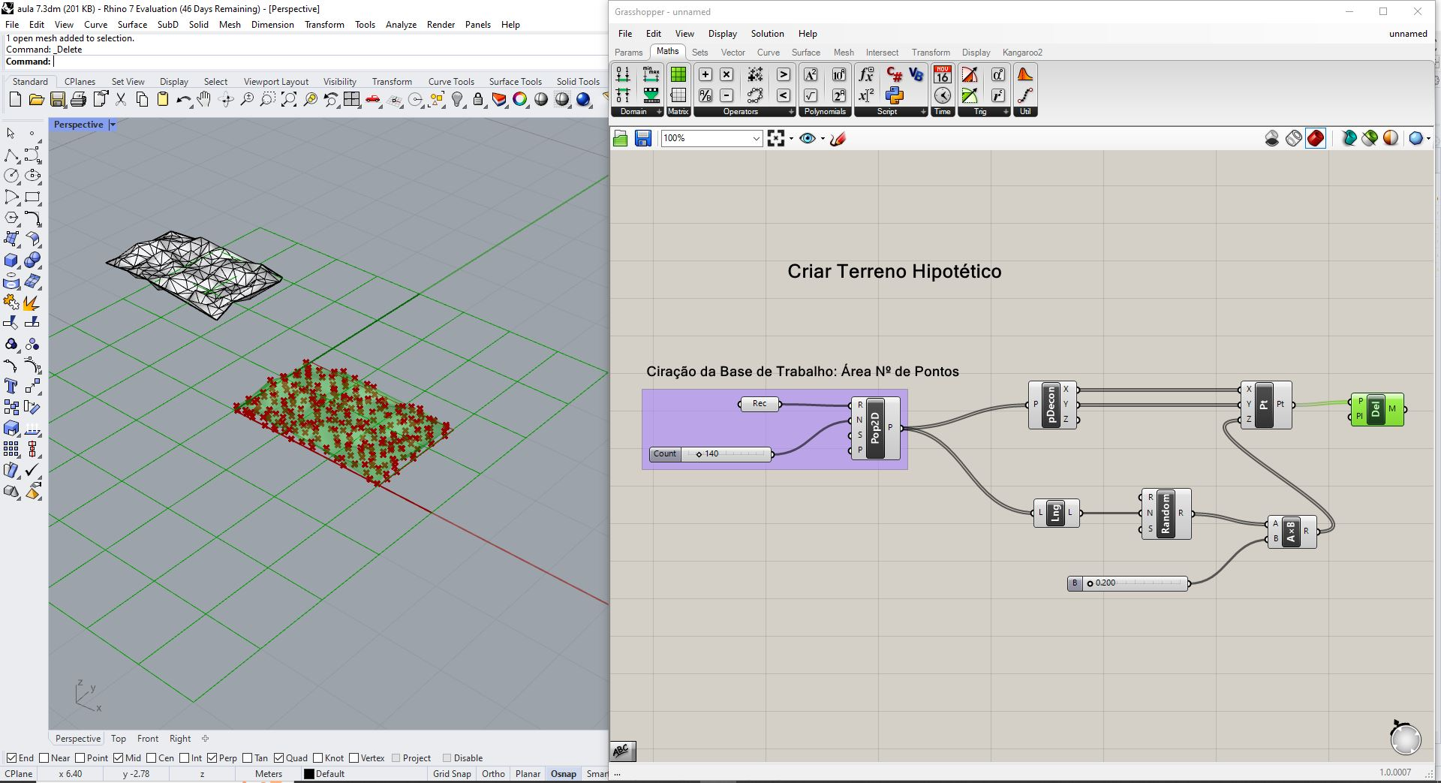
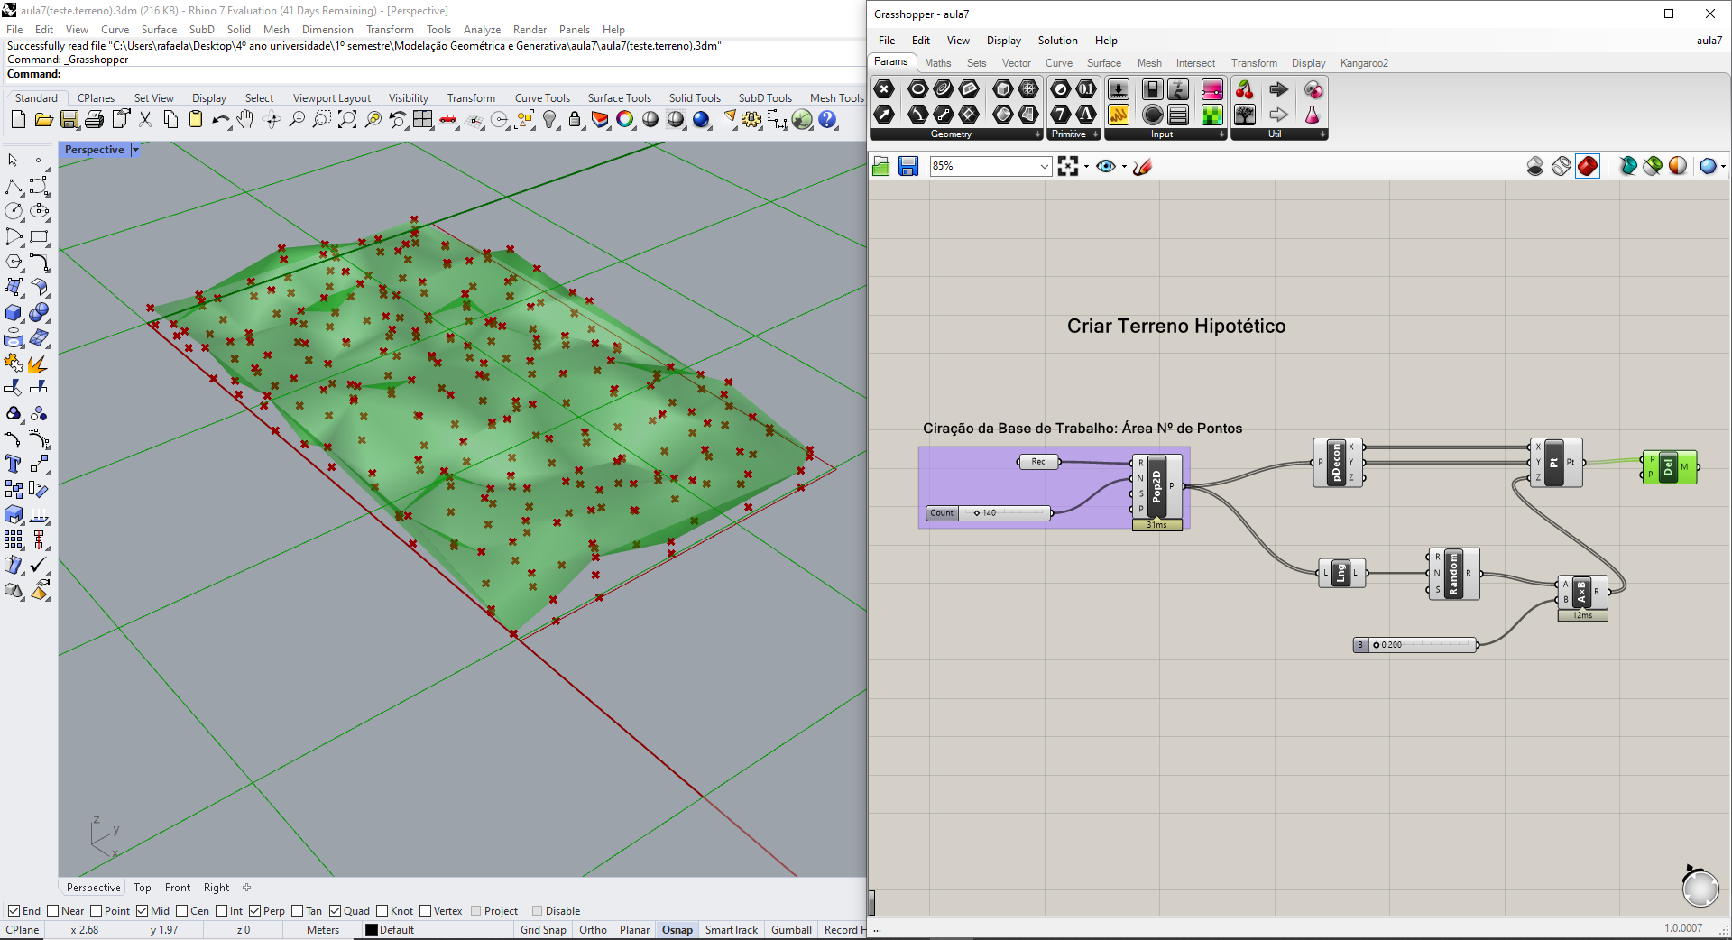
Exerc. 3.3 – Grasshopper Terreno (Processo)

Slide 20
Exerc. 3.3 – Grasshopper Terreno

Slide 21
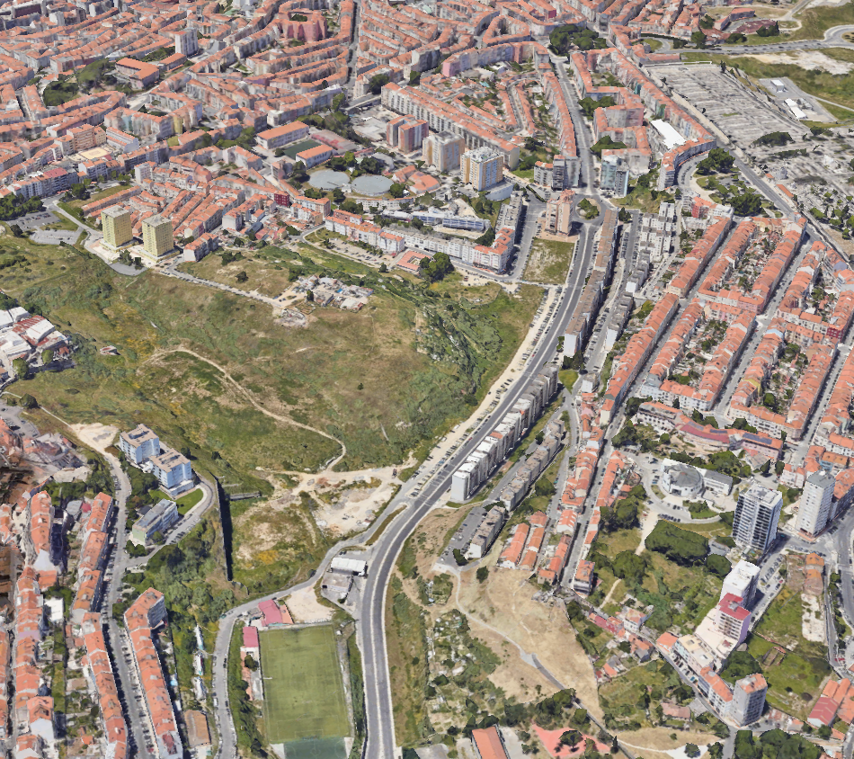
Exerc. 3.4 – Grasshopper Terreno Projeto

Slide 22
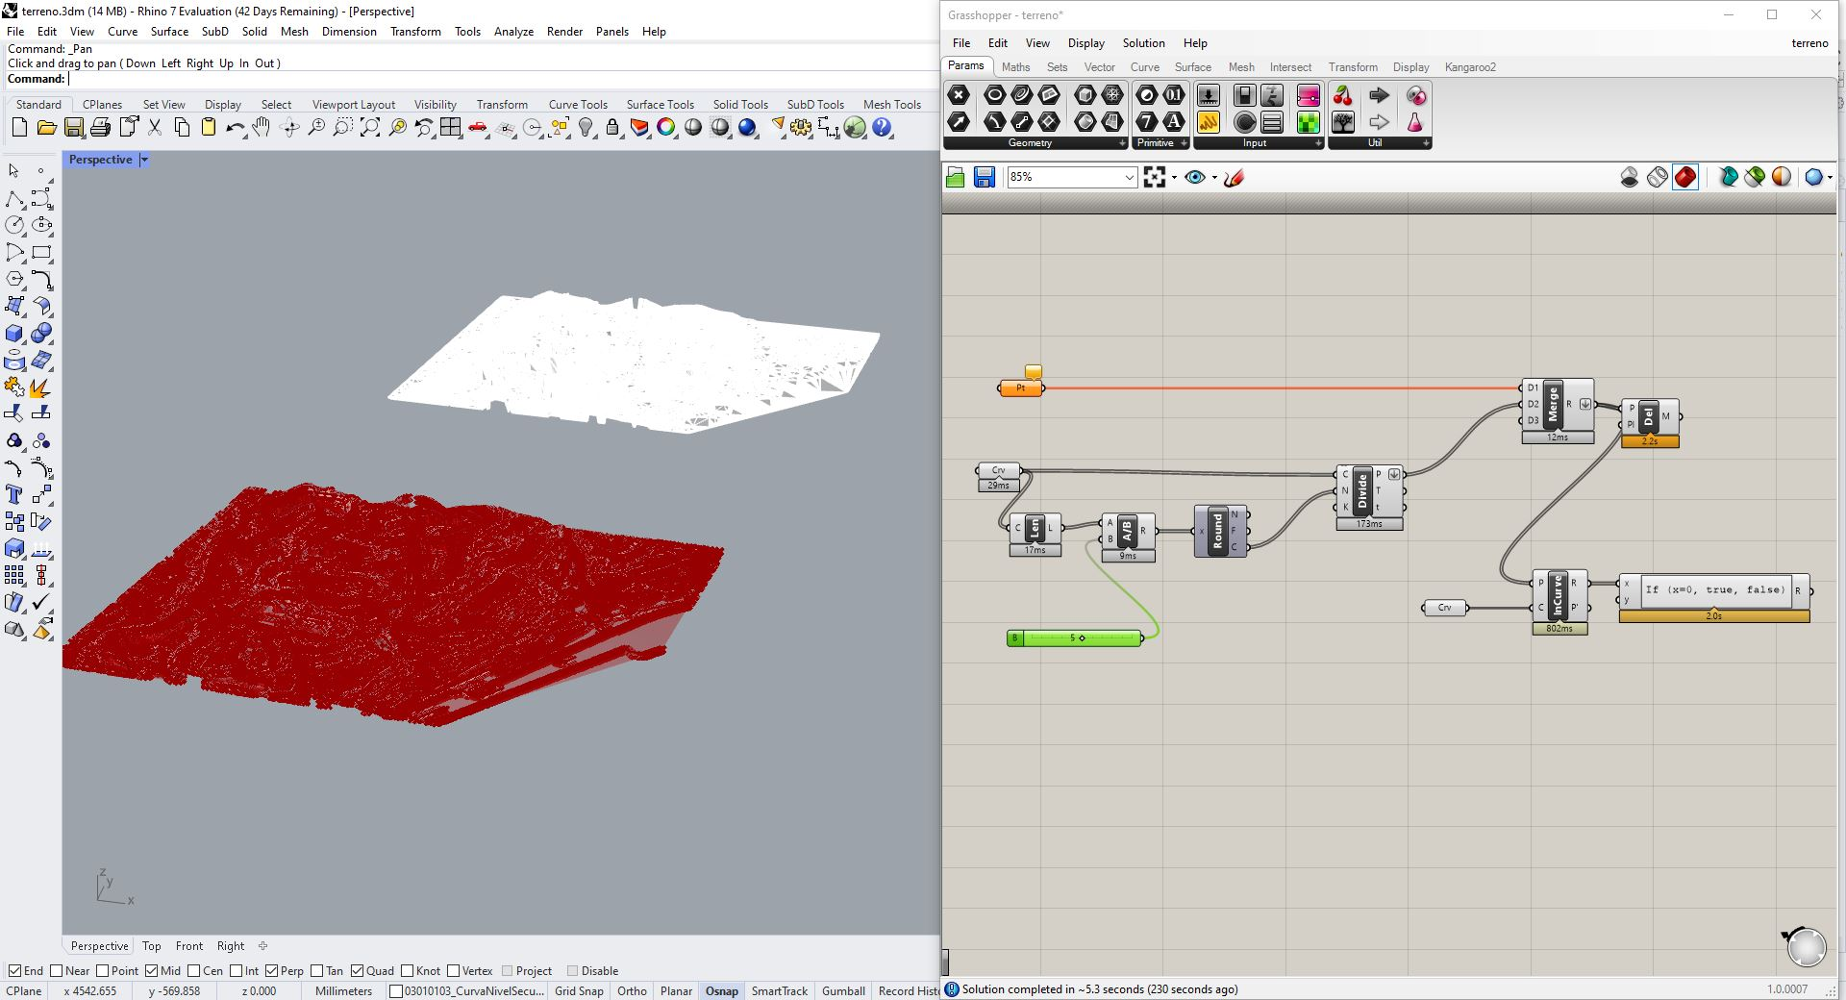
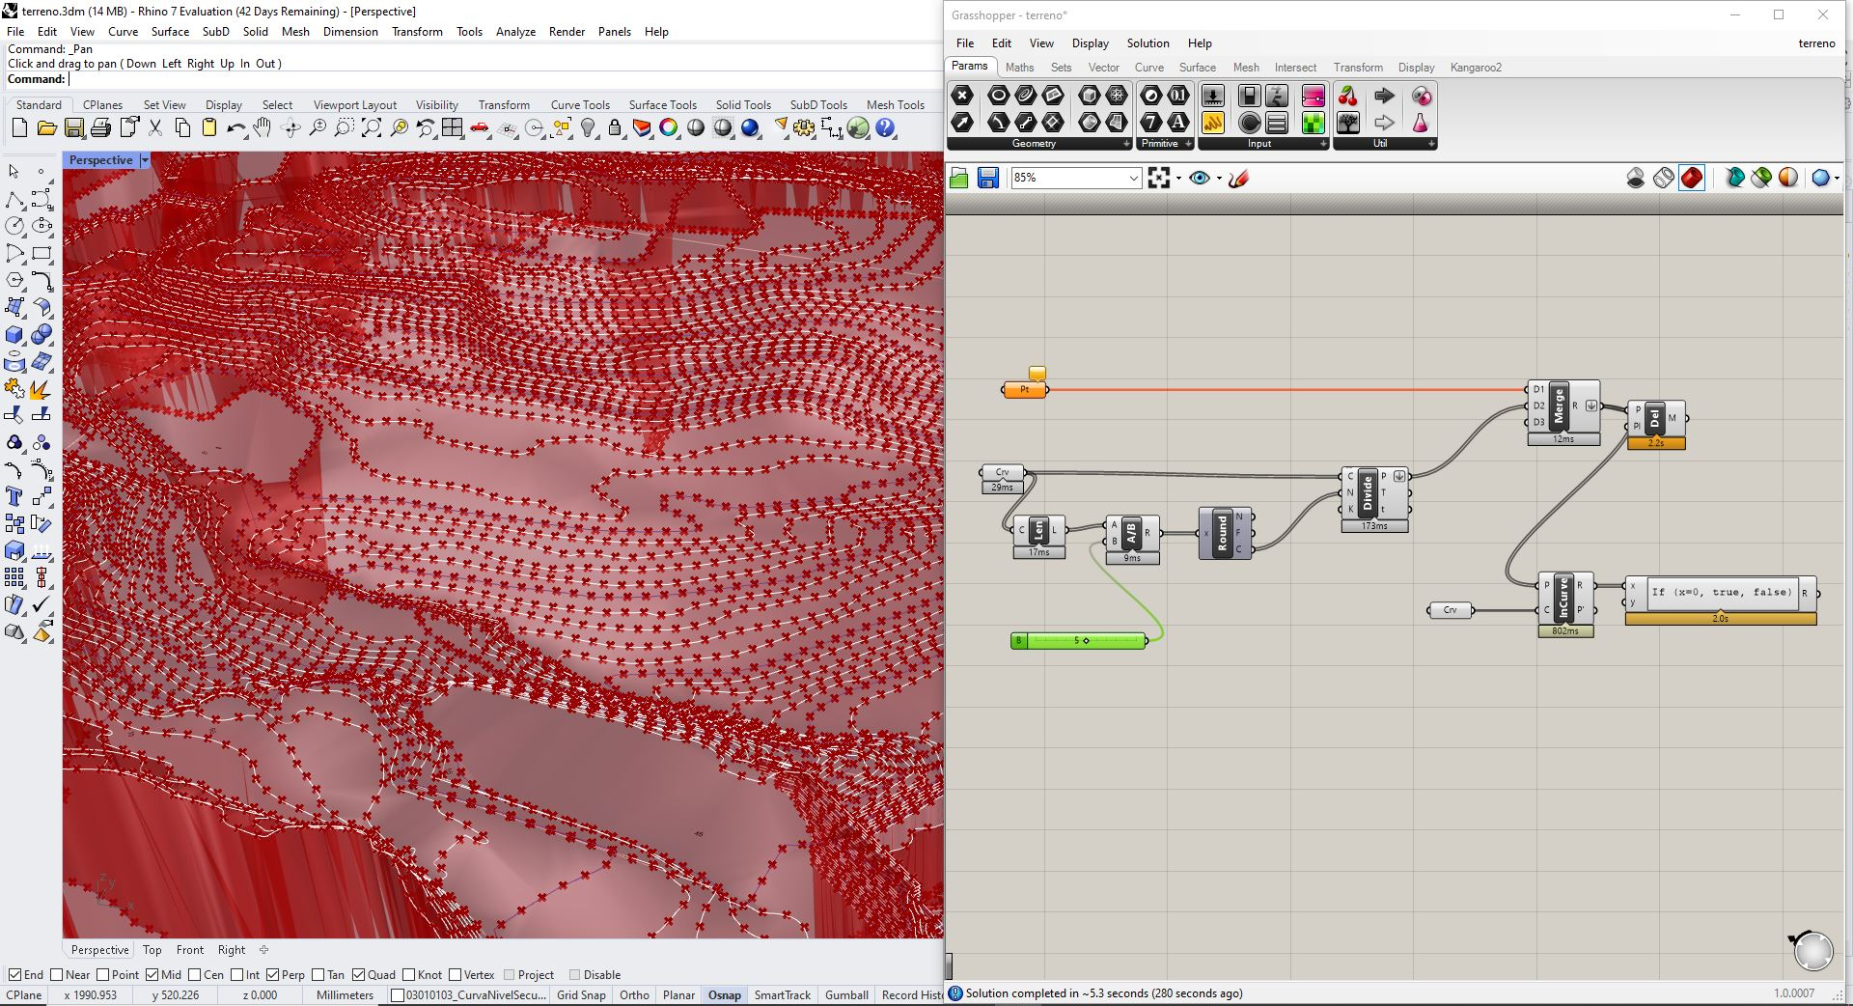
Exerc. 3.4 – Grasshopper Terreno (Processo)

Slide 23
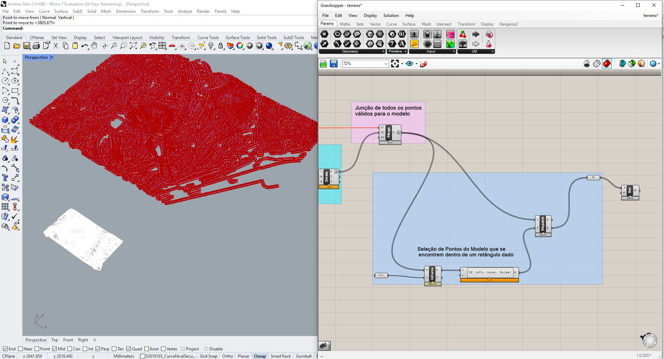
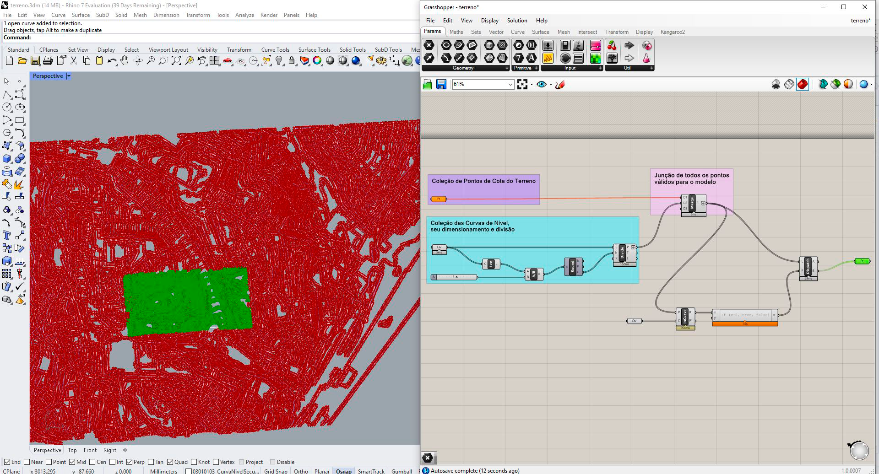
Exerc. 3.4 – Grasshopper Terreno (Processo)

Slide 24
Exerc. 3.4 – Grasshopper Terreno Projeto

Slide 25
Exerc. 4 – CONCHAS GASTRÓPEDES

Slide 26
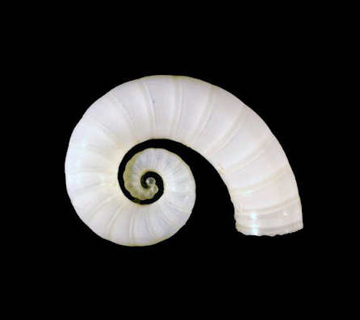
Exerc. 4.1 - Spirula

Slide 27
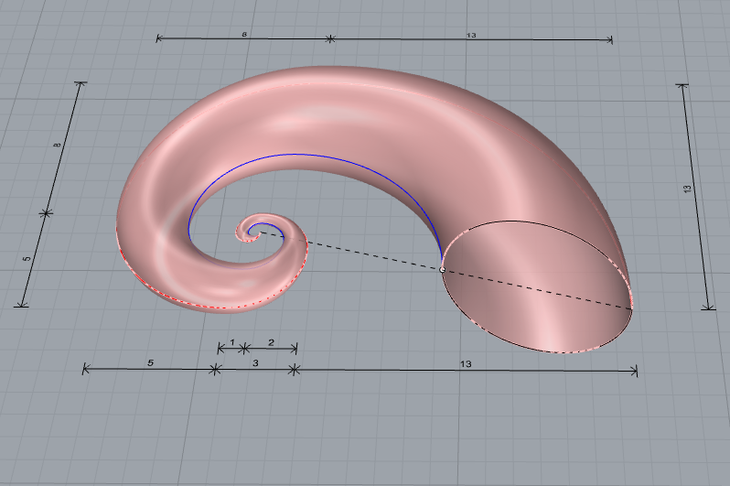
Exerc. 4.1 – Spirula (Processo)

Slide 28
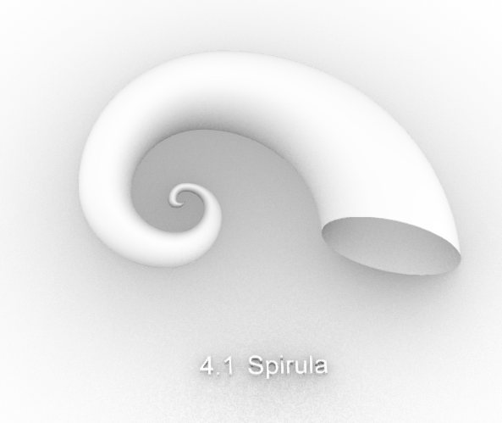
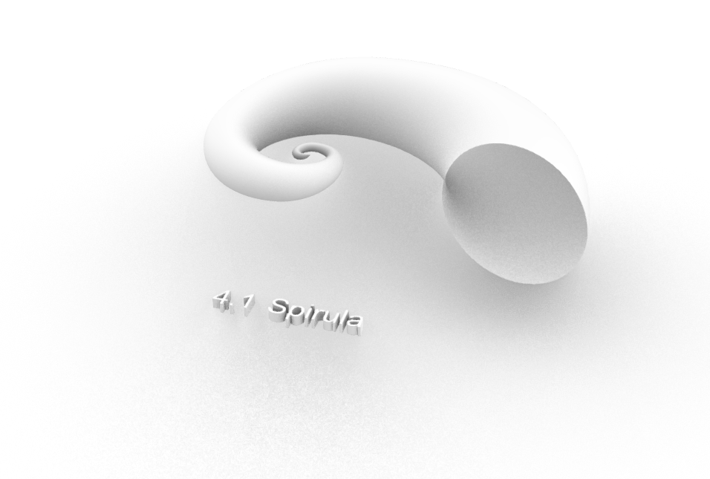
Exerc. 4.1 – Spirula

Slide 29
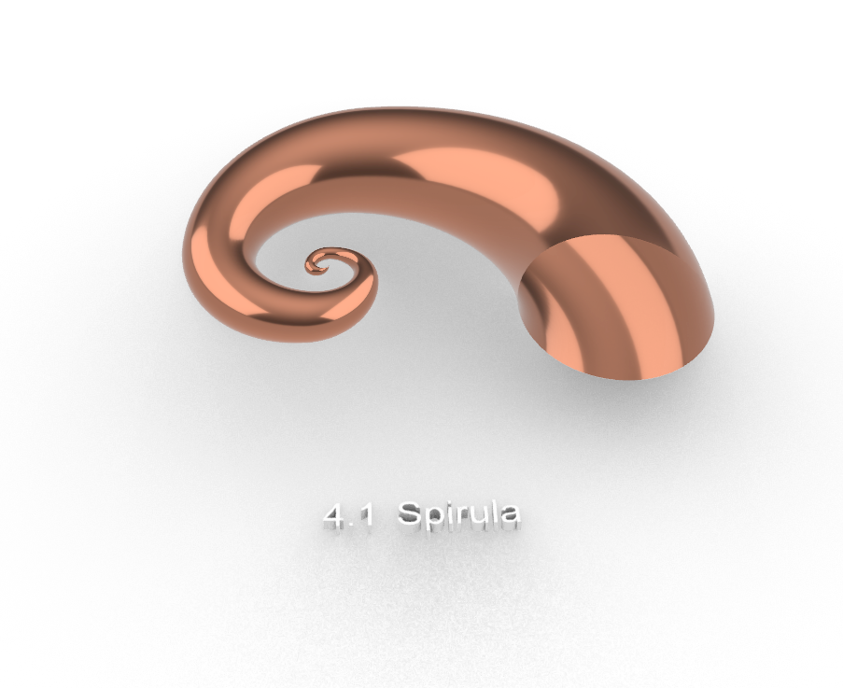
Exerc. 4.1 – Spirula

Slide 30
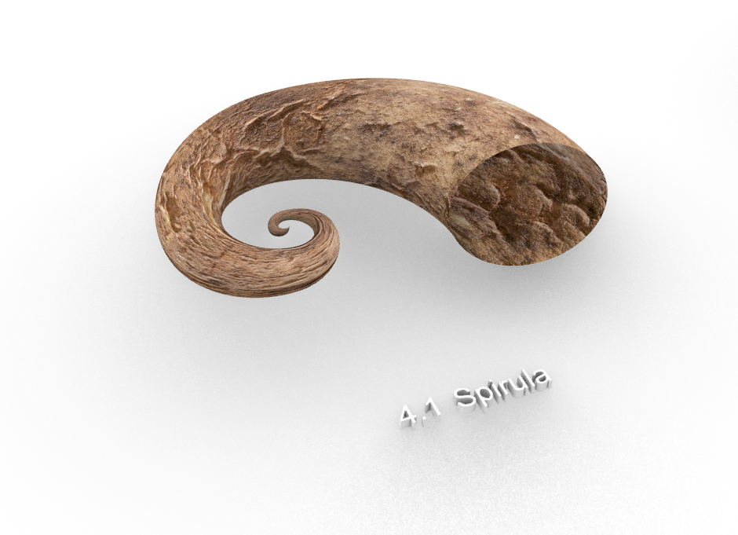
Exerc. 4.1 – Spirula

Slide 31
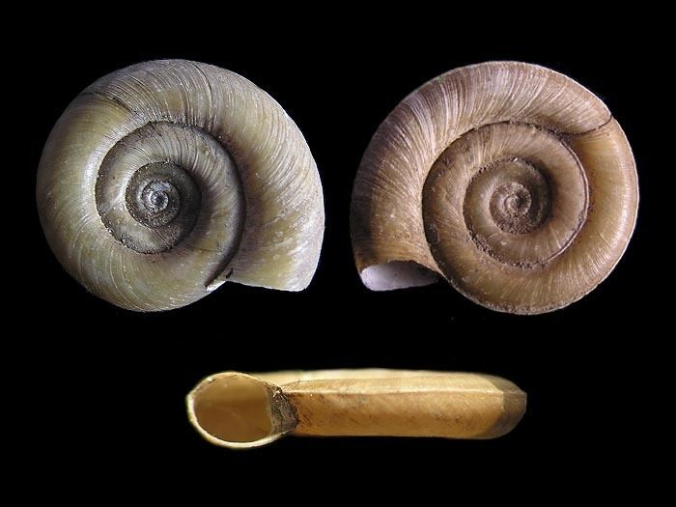
Exerc. 4.2 - Planorbis

Slide 32
Exerc. 4.2 – Planorbis (Processo)

Slide 33
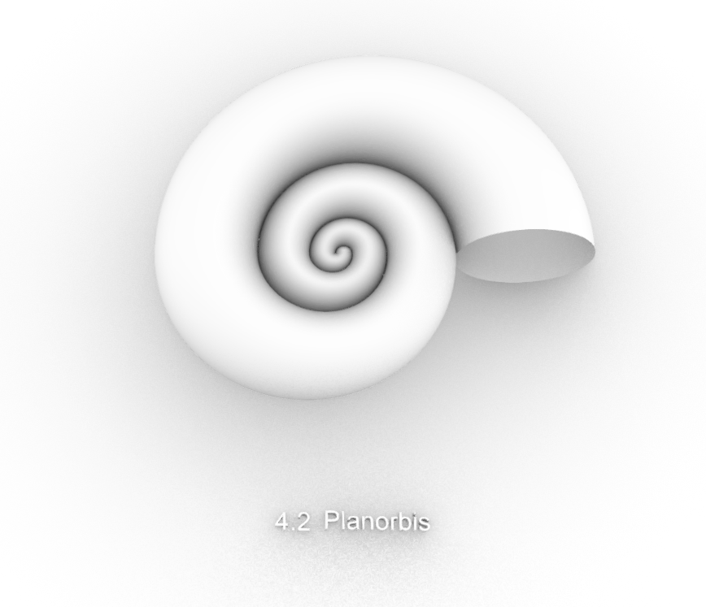
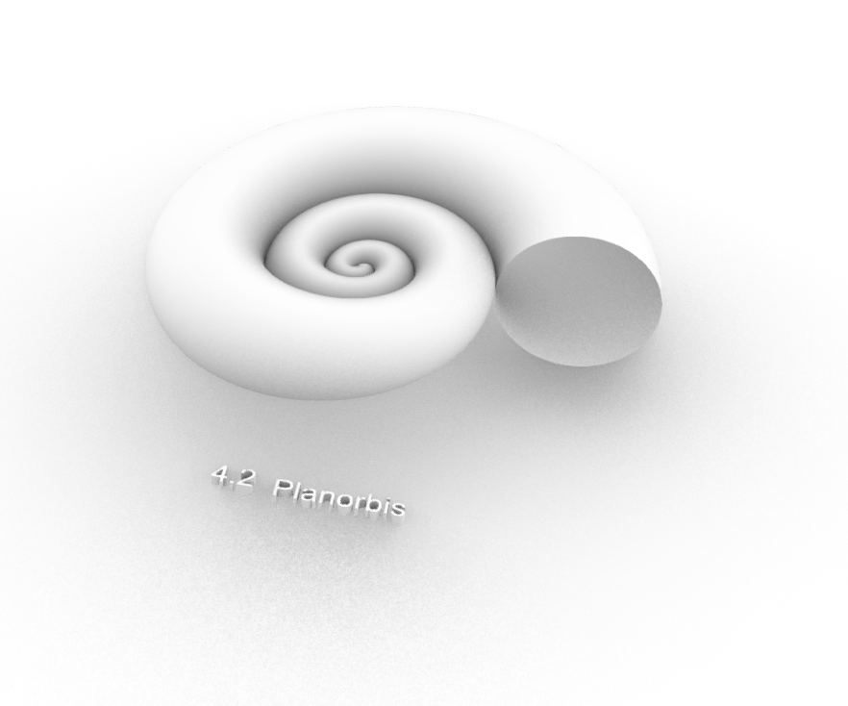
Exerc. 4.2 - Planorbis

Slide 34
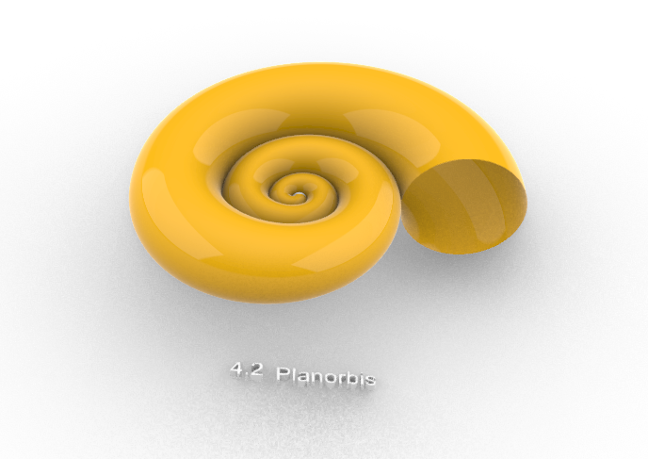
Exerc. 4.2 - Planorbis

Slide 35
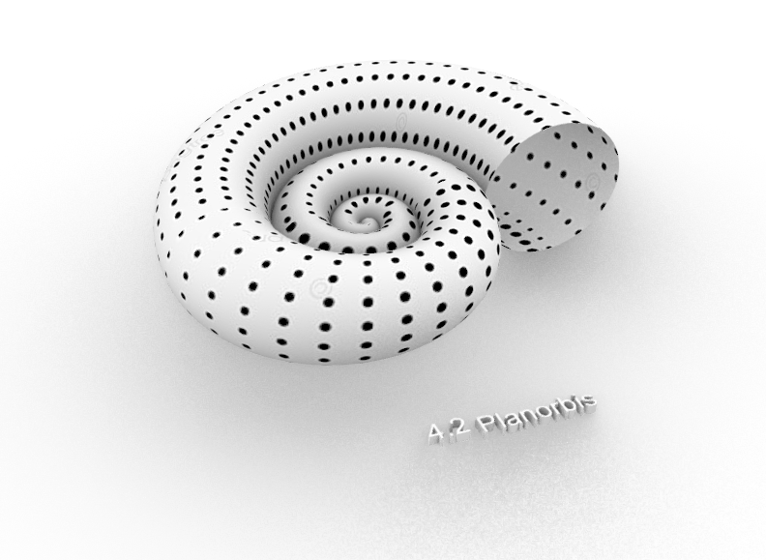
Exerc. 4.2 - Planorbis

Slide 36
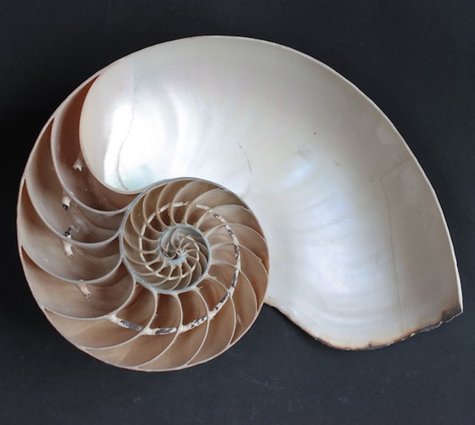
Exerc. 4.3 - Nautilus

Slide 37
Exerc. 4.3 – Nautilus (Processo)

Slide 38
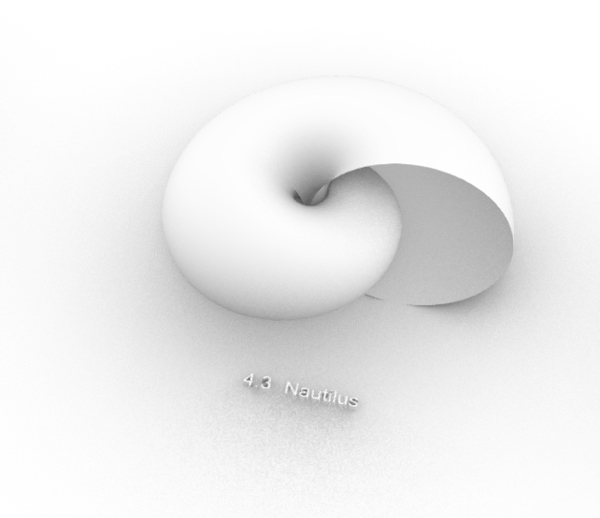
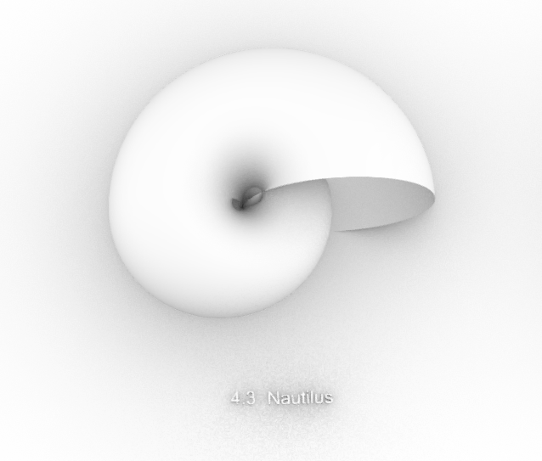
Exerc. 4.3 - Nautilus

Slide 39
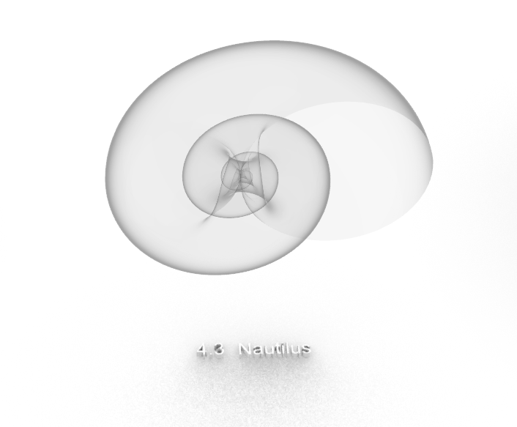
Exerc. 4.3 - Nautilus

Slide 40
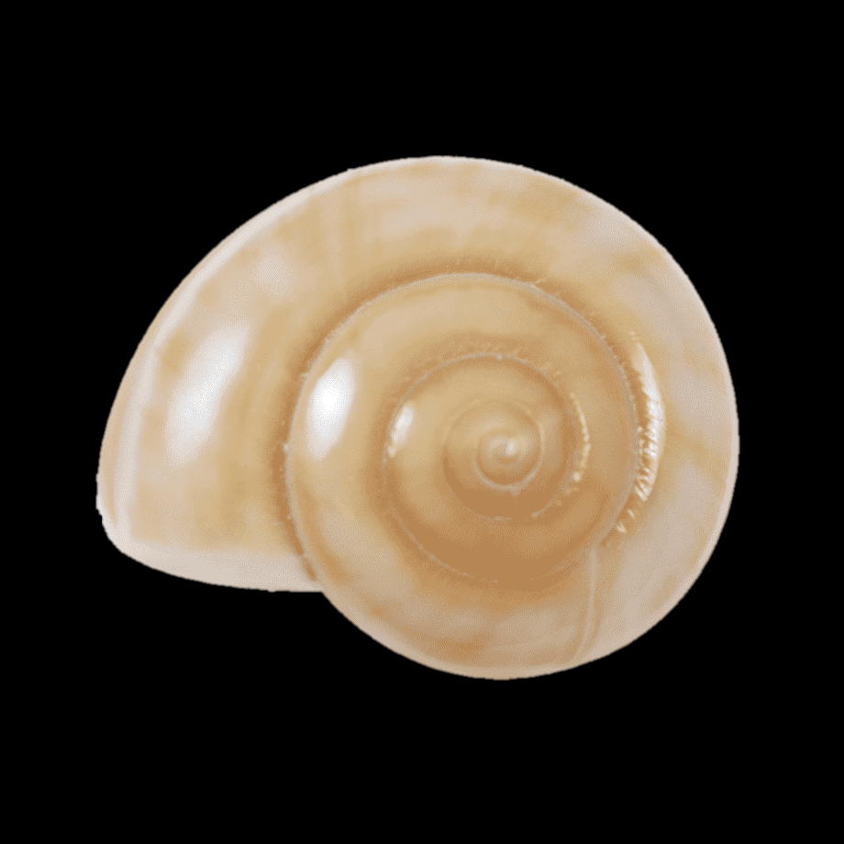
Exerc. 4.4 - Caracol

Slide 41
Exerc. 4.4 – Caracol (Processo)

Slide 42
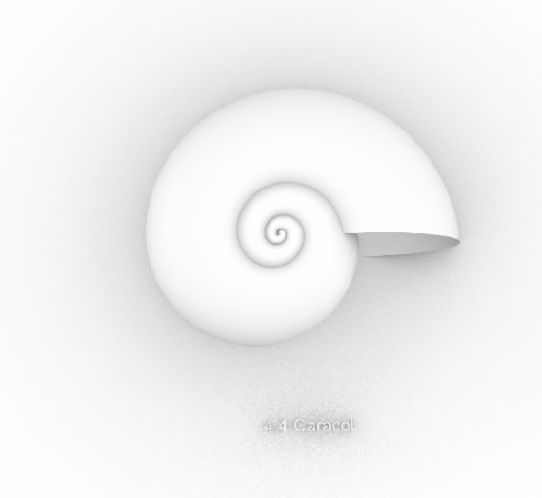
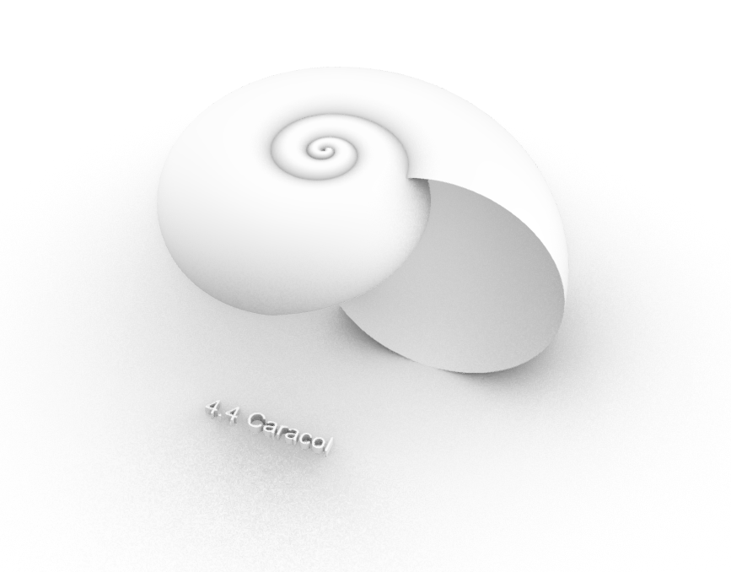
Exerc. 4.4 - Caracol

Slide 43
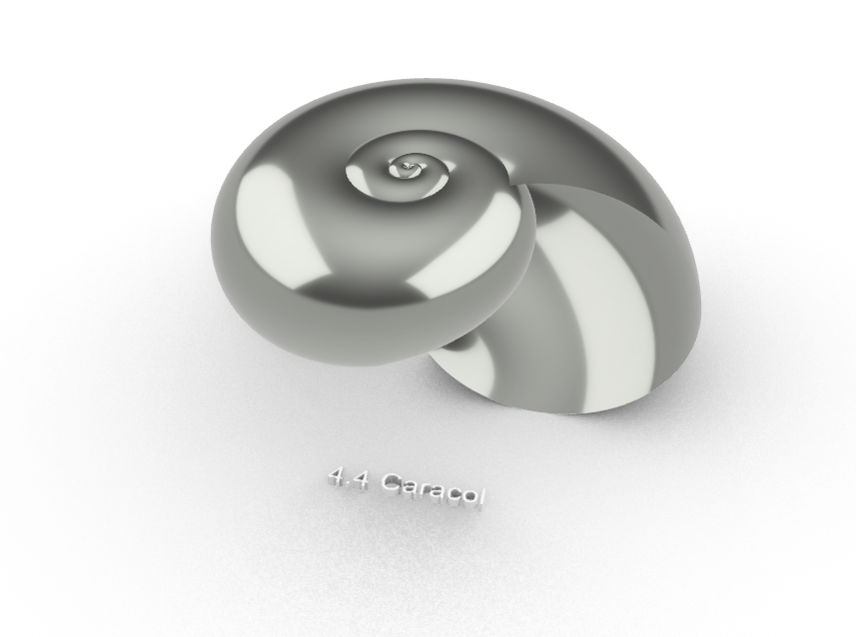
Exerc. 4.4 - Caracol

Slide 44
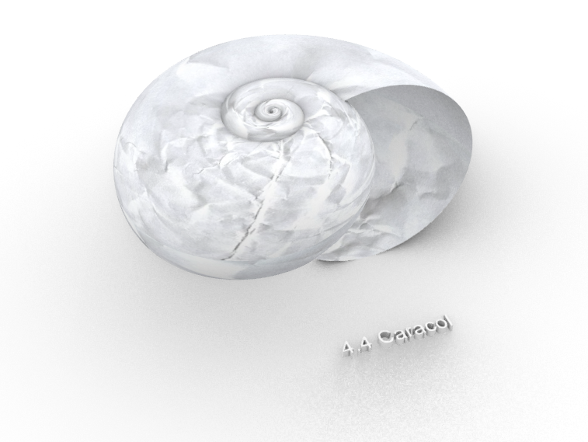
Exerc. 4.4 - Caracol

Slide 45
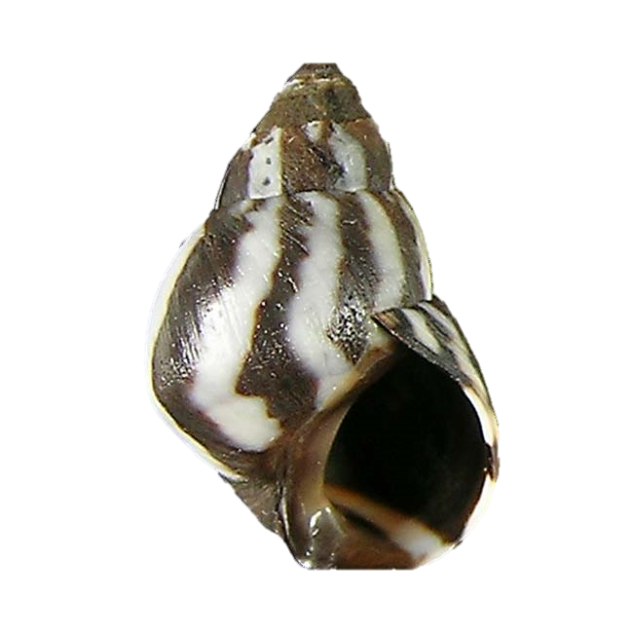
Exerc. 4.5 - Caramujo

Slide 46
Exerc. 4.5 – Caramujo (Processo)

Slide 47
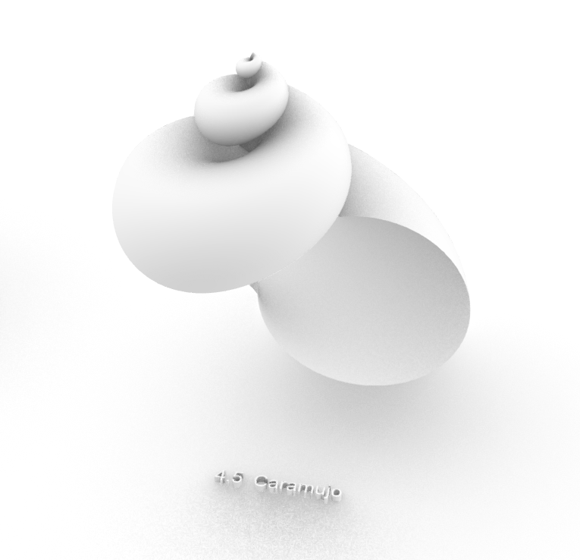
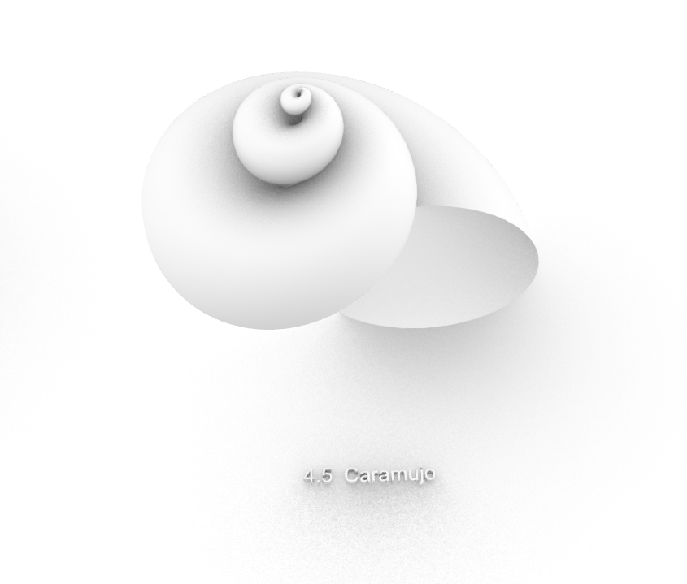
Exerc. 4.5 - Caramujo

Slide 48
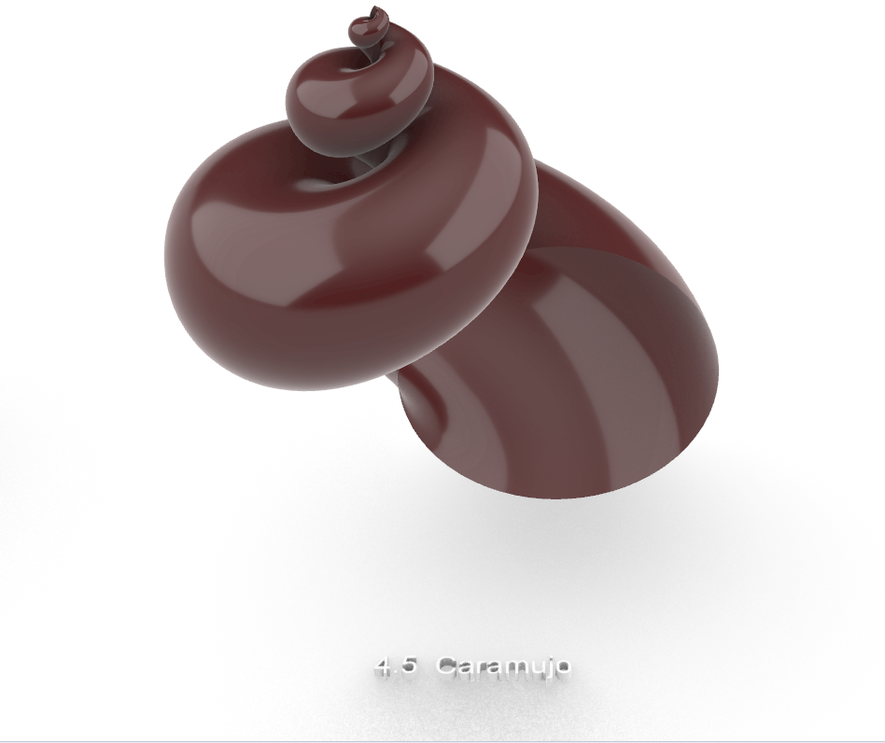
Exerc. 4.5 - Caramujo

Slide 49
Exerc. 5 – CONCHAS BIVALVES

Slide 50
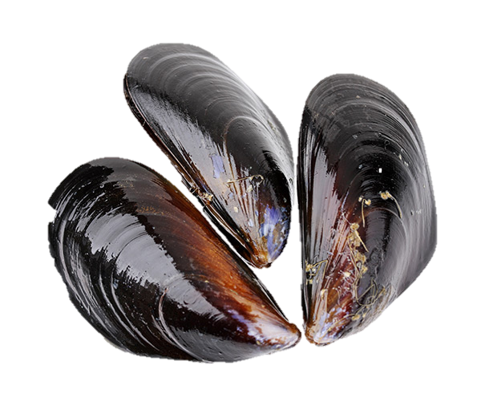
Exerc. 5.1 - Mexilhão

Slide 51
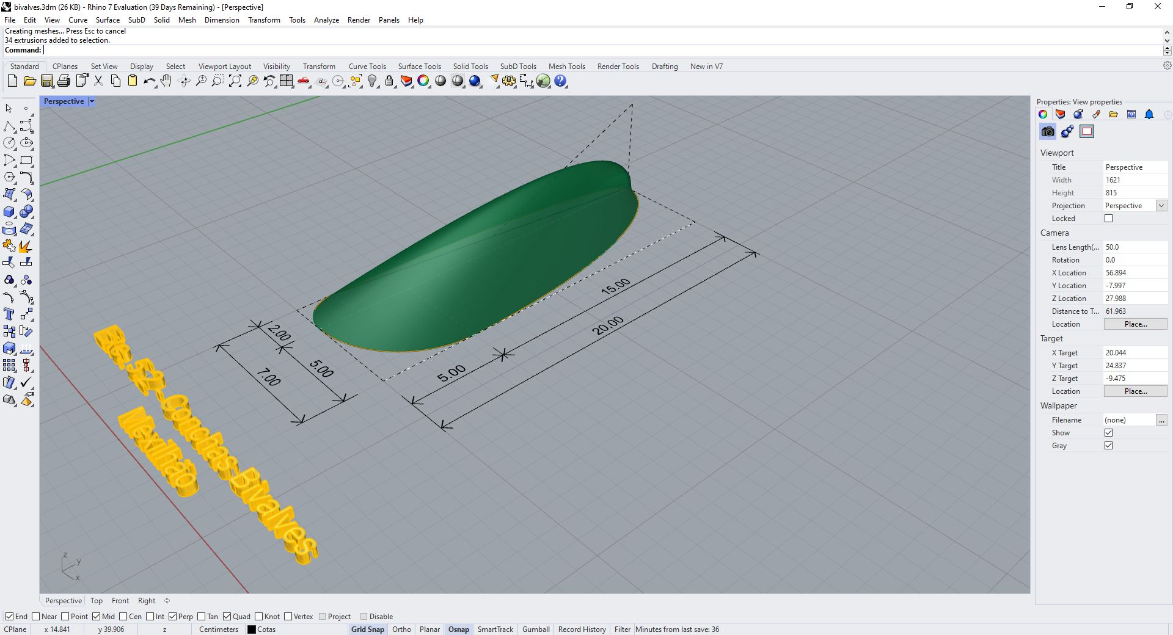
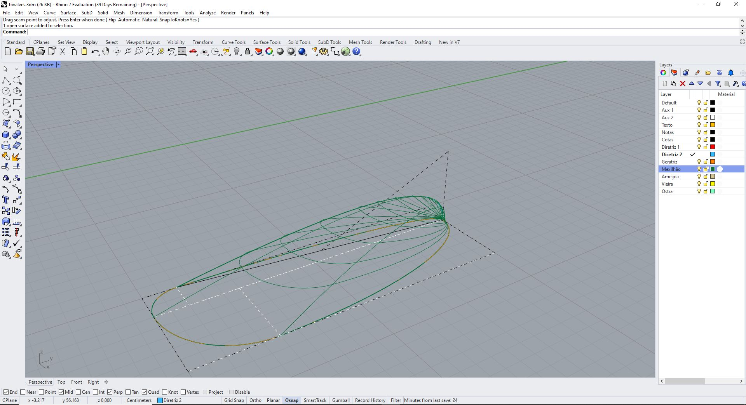
Exerc. 5.1 – Mexilhão (Processo)

Slide 52
Exerc. 5.1 - Mexilhão

Slide 53
Exerc. 5.1 - Mexilhão

Slide 54
Exerc. 5.1 - Mexilhão

Slide 55
Exerc. 5.2 - Ameijoa

Slide 56
Exerc. 5.2 – Ameijoa (Processo)

Slide 57
Exerc. 5.2 - Ameijoa

Slide 58
Exerc. 5.2 - Ameijoa

Slide 59
Exerc. 5.2 - Ameijoa

Slide 60
Exerc. 5.3 - Vieira

Slide 61
Exerc. 5.3 – Vieira (Processo)

Slide 62
Exerc. 5.3 - Vieira

Slide 63
Exerc. 5.3 - Vieira

Slide 64
Exerc. 5.4 - Ostra

Slide 65
Exerc. 5.4 – Ostra (Processo)

Slide 66
Exerc. 5.4 - Ostra

Slide 67
Exerc. 5.4 - Ostra

Slide 68
Exerc. 6 – Caramujo no Grasshopper

Slide 69
Exerc. 6 – Caramujo no Grasshopper (Processo)

Slide 70
Exerc. 6 – Caramujo no Grasshopper

Slide 71
Exerc. 6 – Caramujo no Grasshopper

Slide 72
Exerc. 7 – CORAIS

Slide 73
Exerc. 7.1 – Coral Espinhoso (Processo)

Slide 74
Exerc. 7.1 – Coral Espinhoso

Slide 75
Exerc. 7.1 – Coral Espinhoso

Slide 76
Exerc. 7.2 – Coral 2 (Processo)

Slide 77
Exerc. 7.2 – Coral 2

Slide 78
Exerc. 7.2 – Coral 2

Slide 79
Exerc. 7.3 – Coral 3 (Processo)

Slide 80
Exerc. 7.3 – Coral 3

Slide 81
Exerc. 7.3 – Coral 3

Slide 82
Exerc. 7.4 – Coral 4 (Processo)

Slide 83
Exerc. 7.4 – Coral 4 (Espinhoso)

Slide 84
Exerc. 7.4 – Coral 4 (Espinhoso)

Slide 85
Exerc. 8 – ANÉMONA

Slide 86
Exerc. 8 – Anémona (Processo)

Slide 87
Exerc. 8 – Anémona

Slide 88
Exerc. 8 – Anémona

Slide 89
Exerc. 9 – ABÓBADAS

Slide 90
Exerc. 9.1 – Abóbada de Berço(Processo)

Slide 91
Exerc. 9.1 – Abóbada de Berço

Slide 92
Exerc. 9.1 – Abóbada de Berço

Slide 93
Exerc. 9.2 – Abóbada de Cisterna(Processo)

Slide 94
Exerc. 9.2 – Abóbada de Cisterna

Slide 95
Exerc. 9.2 – Abóbada de Cisterna

Slide 96
Exerc. 9.3 – Abóbada de Ogiva(Processo)

Slide 97
Exerc. 9.3 – Abóbada de Ogiva

Slide 98
Exerc. 9.3 – Abóbada de Ogiva

Slide 99
Exerc. 9.4 – Abóbada Abatida (Processo)

Slide 100
Exerc. 9.4 – Abóbada Abatida

Slide 101
Exerc. 9.4 – Abóbada Abatida

Slide 102
Exerc. 9.5 – Abóbada Tórica (Processo)

Slide 103
Exerc. 9.5 – Abóbada Tórica

Slide 104
Exerc. 9.5 – Abóbada Tórica

Slide 105
Exerc. 9.6 – Abóbada Helicoidal(Processo)

Slide 106
Exerc. 9.6 – Abóbada Helicoidal

Slide 107
Exerc. 9.6 – Abóbada Helicoidal

Slide 108
Exerc. 9.7 – Luneta Cilíndrica(Processo)

Slide 109
Exerc. 9.7 – Luneta Cilíndrica

Slide 110
Exerc. 9.7 – Luneta Cilíndrica

Slide 111
Exerc. 9.8 – Luneta Esférica (Processo)

Slide 112
Exerc. 9.8 – Luneta Esférica

Slide 113
Exerc. 9.8 – Luneta Esférica

Slide 114
Exerc. 9.9 – Luneta Cónica (Processo)

Slide 115
Exerc. 9.9 – Luneta Cónica

Slide 116
Exerc. 9.9 – Luneta Cónica

